Slide 1
О чём мы говорили на прошлом уроке?
В каком городе жил главный герой повести?

Slide 2
Кто является самым близким человеком для ребёнка?
Кто заботится о нём?

Slide 3
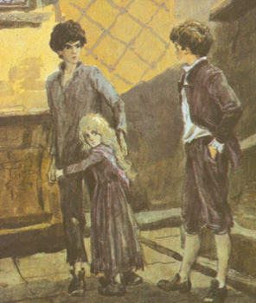
Заботятся ли родители о мальчике из повести Короленко «В дурном обществе»?

Slide 4
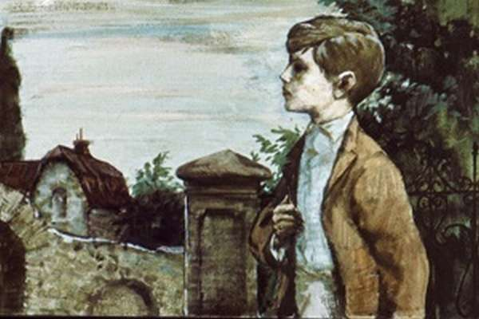
Как складывались отношения между отцом и сыном? Что на это повлияло?

Slide 5
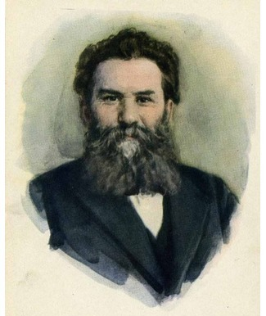
Вза1имоотно5шения от6ца и сы2на в пове7сти Коро9ленко «В дур8ном обще4стве»

Slide 6
Взаимоотношения отца и сына в повести Короленко «В дурном обществе»

Slide 7
Задачи урока:
1.Познакомиться с главными героями ...
2.Выяснить, как складывались отношения между … и сыном.
3.Понять, какими должны быть отношения между родителями и ...

Slide 8
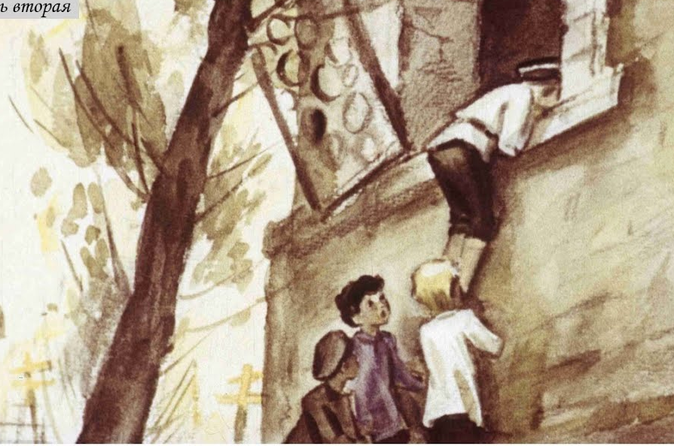
Прочитайте 2 главу до слов «И мало-помалу…» и ответьте на вопросы:
1.Почему главный герой тайно играл со своей сестрой?
2.Где мальчику нравилось встречать рассвет?
3.Почему главный герой стал непослушным
и вредным?
4.О чём спрашивал сына отец?
5.Почему мальчик не говорил папе,
что помнит маму?

Slide 9
Прочитайте 2 главу со слов «И мало-помалу…» до конца и ответьте на вопросы:
1.Что хотел сделать сын, когда увидел плачущего отца?
2.Почему отец так сурово отреагировал на этот порыв мальчика?
3.Что чувствовал мальчик после этого?
4.Почему главный герой чувствовал себя одиноким?
5.Почему главный герой стал убегать из дома?
6.Какое строение захотел осмотреть мальчик?

Slide 10
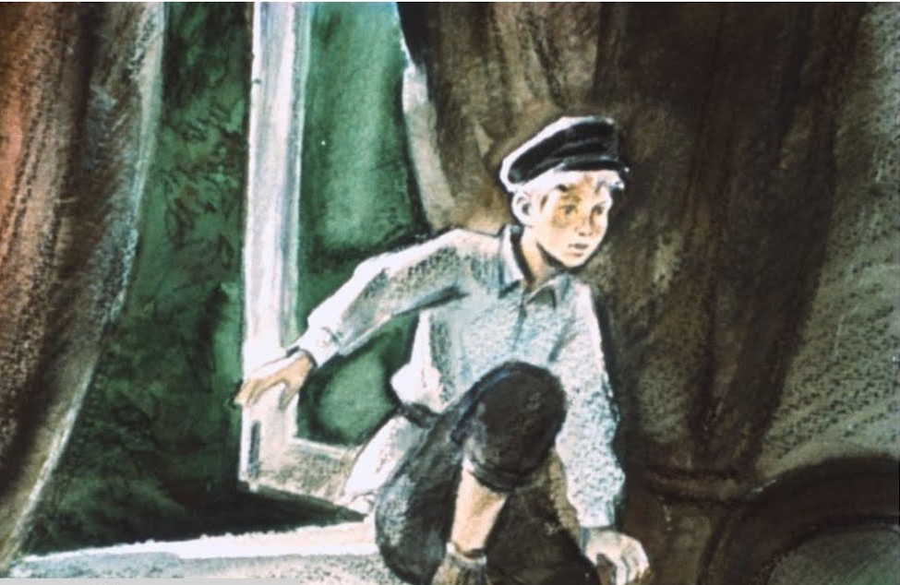
Какую ошибку допустил отец?

Slide 11
Какую ошибку допустил отец?
Отец не проявлял интереса к своему сыну, не занимался им, мужчина был слишком поглощён своим горем. Отец скрывал все свои переживания. Главный герой желал поделиться своими чувствами с отцом, но мужчина отстранился от мальчика. Ребёнок чувствовал эту холодность и тоже становился отчуждённым.

Slide 12

Какие чувства испытывает главный герой?

Slide 13
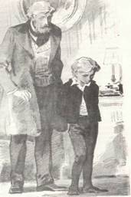
Прочитайте 3 главу до слов «Времени для меня …» и ответьте на вопросы:
1.Кто из мальчиков забрался внутрь часовни?
2.Что напугало мальчиков?
3.Почему главный герой не мог
выбраться из часовни?
4.Как вы оцениваете поступок
товарищей мальчика?

Slide 14
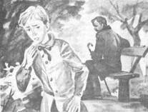
Какими должны быть отношения между родителями и детьми?

Slide 15
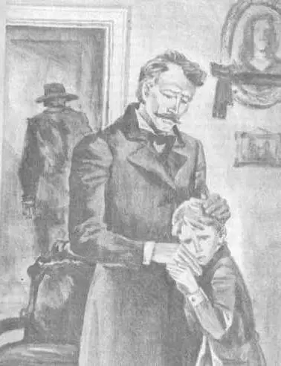
Что нужно для хороших взаимоотношений в семье?

Slide 16
Правила хороших взаимоотношений в семье:
1.Не скрывать своих эмоций и чувств.
2.Проводить больше времени вместе.
3.Учиться слушать и сопереживать.
4.Помогать друг другу.

Slide 17
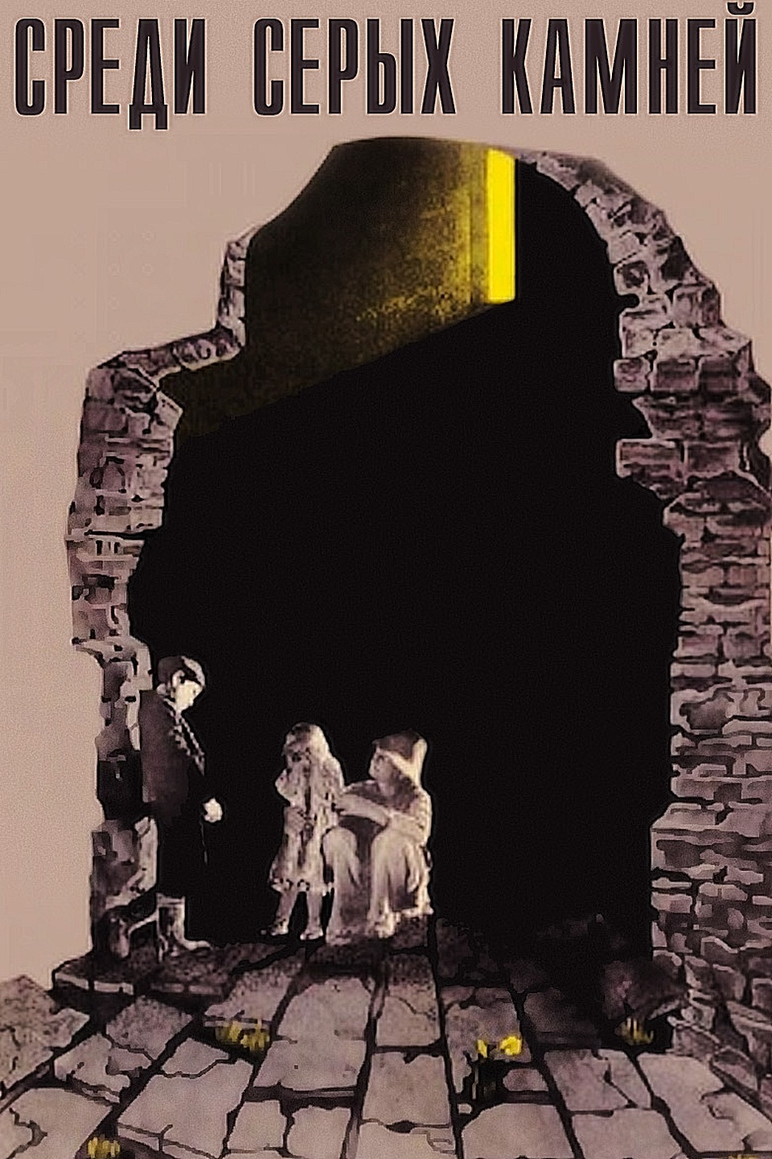
Посмотрите фрагмент экранизации и ответьте на вопрос:
Чем экранизация отличается от повести?

Slide 18
Задачи урока:
1.Познакомиться с главными героями повести.
2.Выяснить, как складывались отношения между отцом и сыном.
3.Понять, какими должны быть отношения между родителями и детьми.

Slide 19
Ответьте на вопросы:
1.Чего искал главный герой на улице? Зачем он убегал?
2.Как бы вы поступили на месте главного героя?
3.Хотели бы вы дружить с главным героем? Почему?

Slide 20
Домашнее задание:
дочитать 3 главу.

